Slide 1

Экологические тропы
Новосибирской области
Новосибирск
Искитим
НовГЭС
Москва

Slide 2
Экологическая тропа это:
ЭкоТропа
Форма организации экологичного туризма
Специально оборудованный маршрут
Знакомство отдыхающих с природными особенностями
Одна из форм экологического воспитания

Slide 3
Экологические тропы Новосибирской области
Коалиционный проект:
Департамент природных ресурсов и охраны окружающей среды Новосибирской области;
Администрация Искитимского района Новосибирской области;
ГКУ НСО «Природоохранная инспекция»
Власть
Общество
Бизнес
НООО «Социальное Партнерство»;
Общественная палата Новосибирской области;
Трофи-клуб «МБО 4х4»
Новосибирской
области
Филиал ПАО «РусГидро» – «Новосибирская ГЭС»

Slide 4
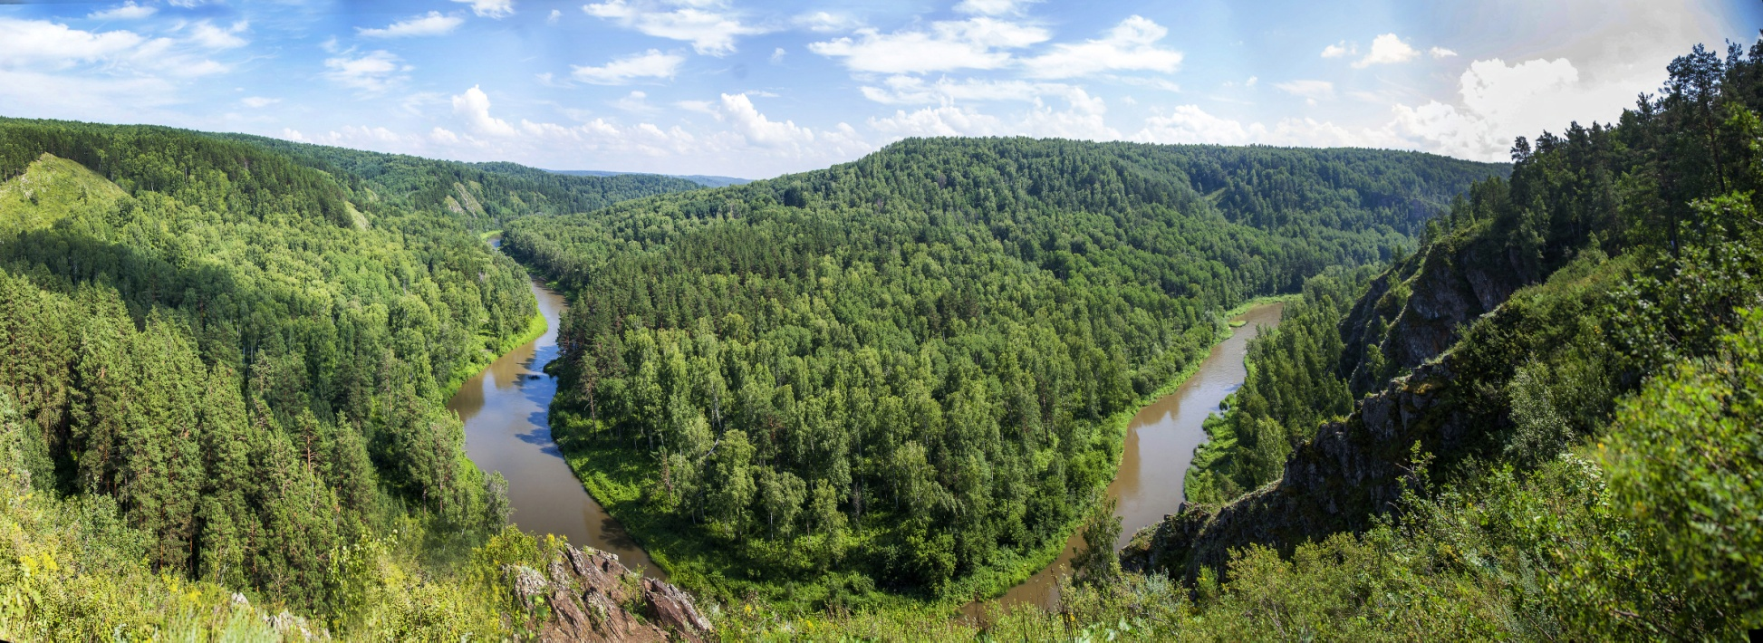
Скала «Зверобой»
Естественная смотровая площадка на вершине крутого скального участка вдоль правого берега реки Бердь.
Является территорией заказника «Легостаевский».
На территории заказника обитают 18 видов животных и растений, занесенных в красную книгу.

Slide 5
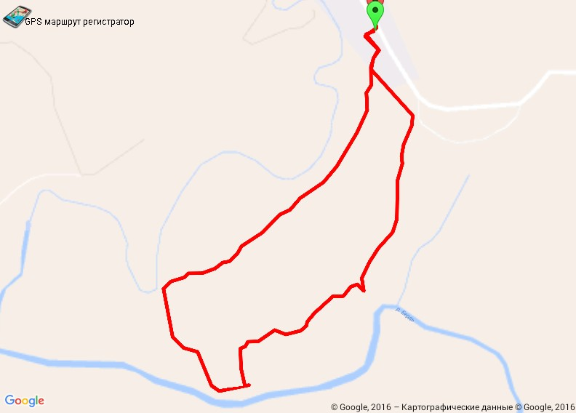
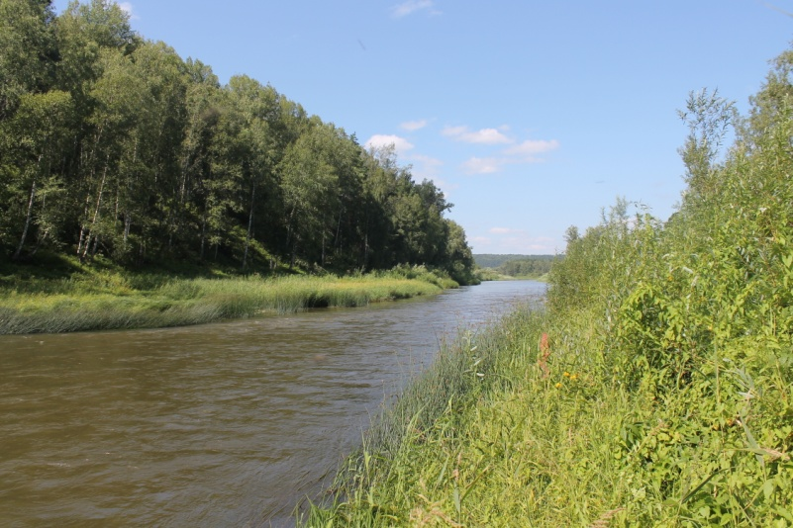
Экологическая тропа
«Зверобой»
Общая протяженность маршрута
около 7 км.;
Изготовление и установка
информационных стендов;
Изготовление и установка
указателей направления;
Изготовление и монтаж мест отдыха
по ходу маршрута;
Обустройство смотровой площадки
(3 места отдыха) на вершине скалы,
стоянки у реки Бердь;

Slide 6
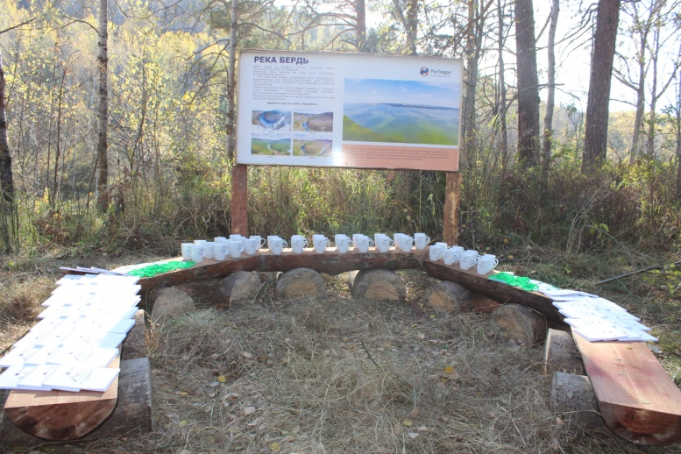
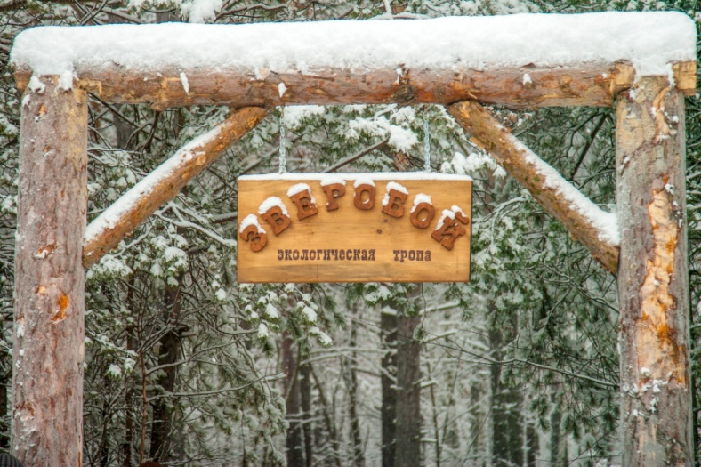
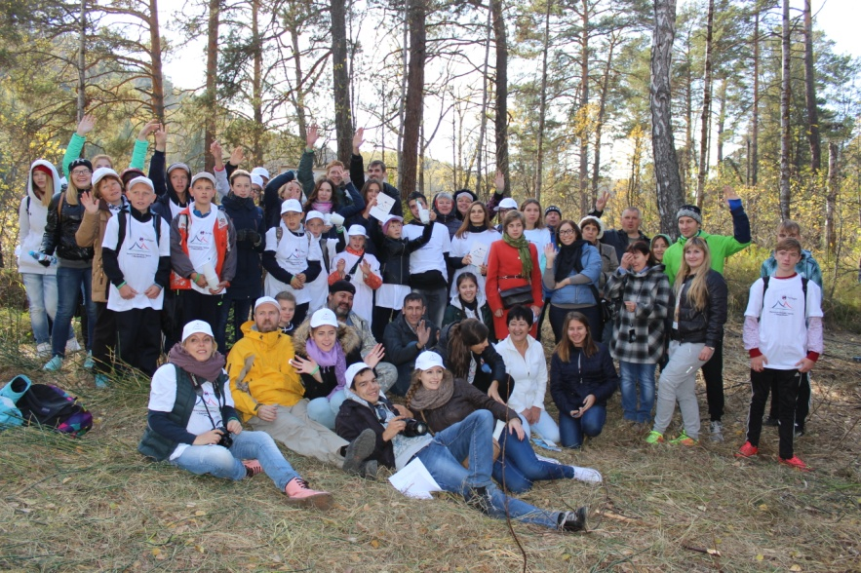
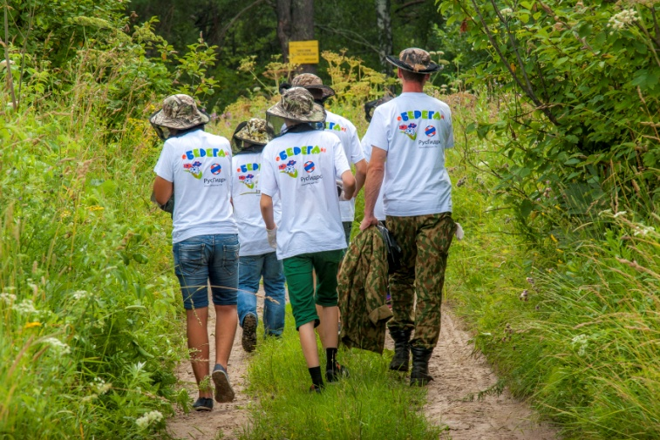
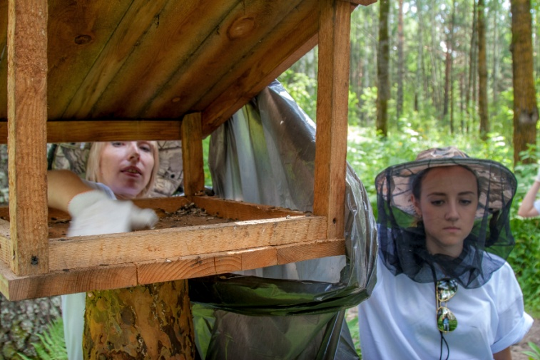
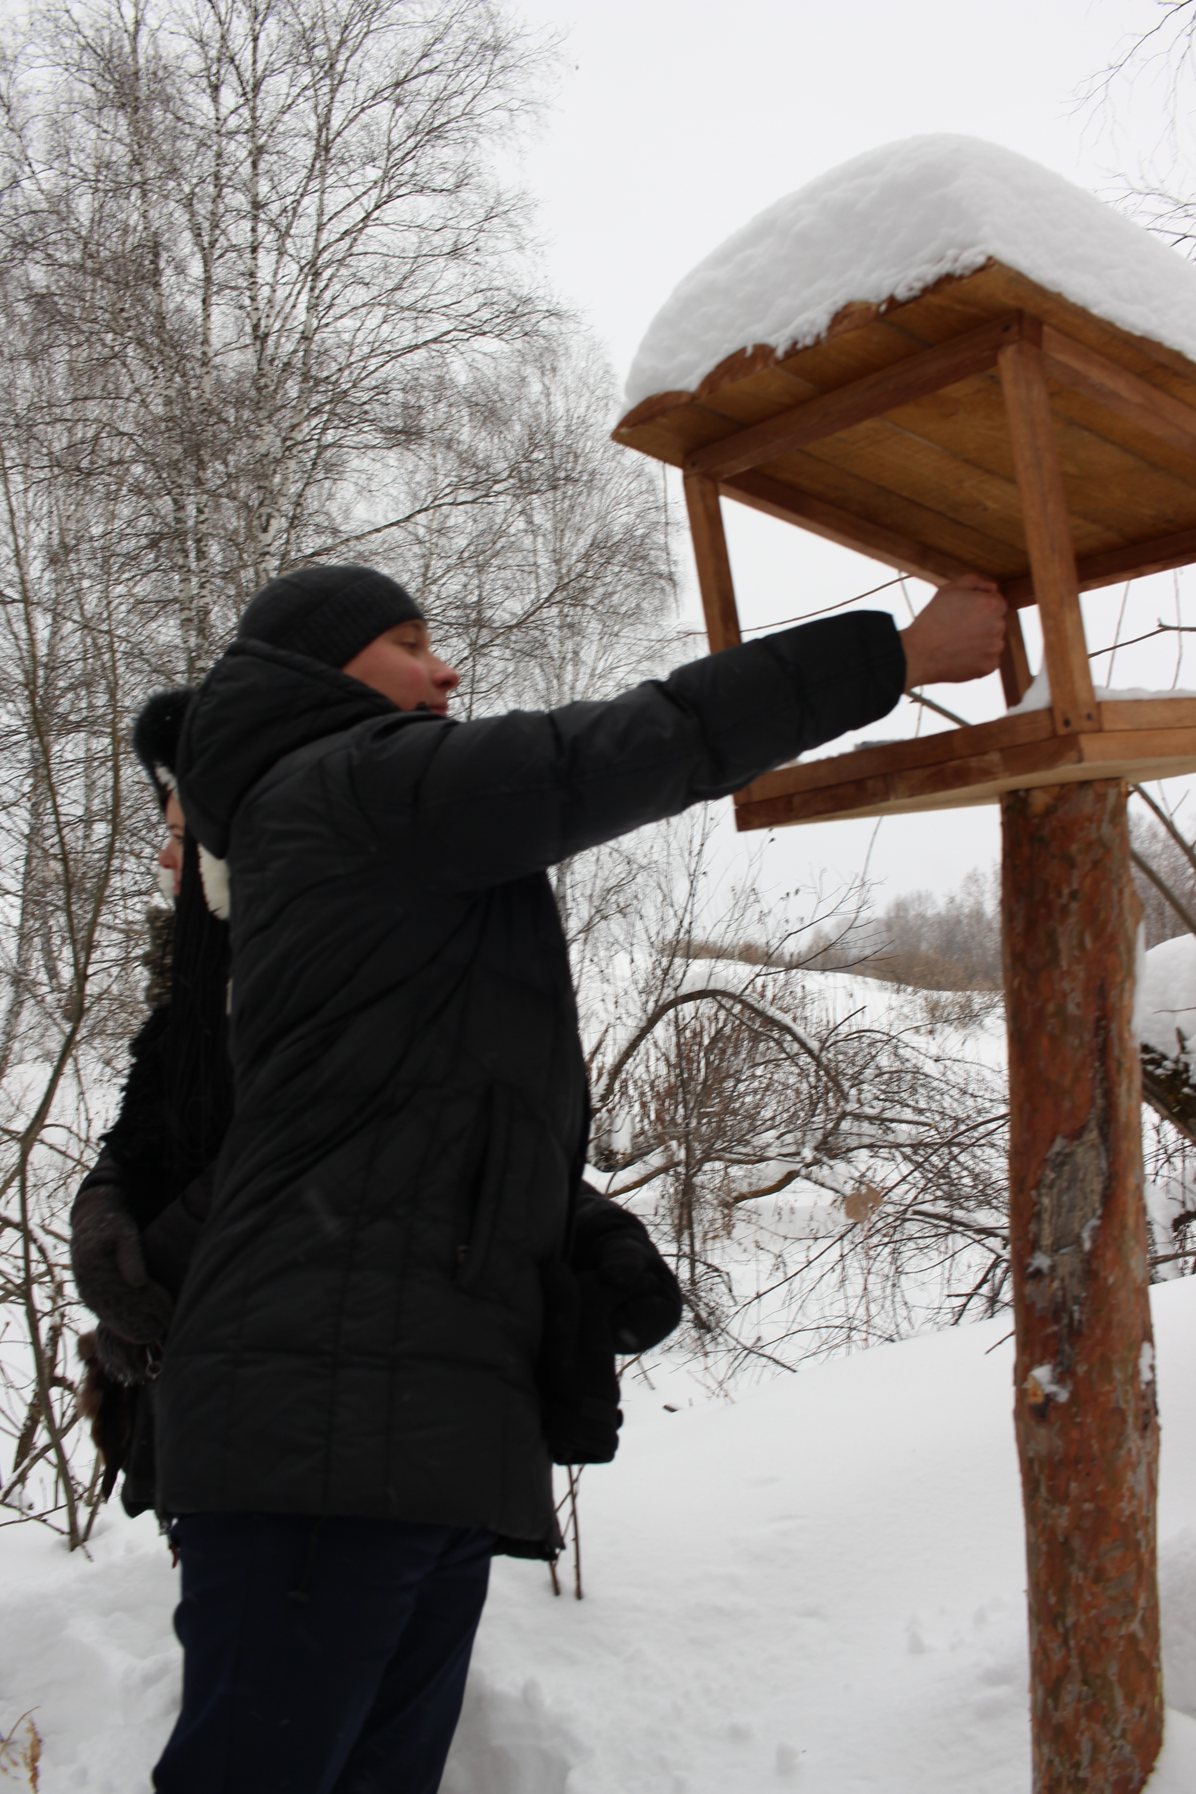
Экологическая тропа
«Зверобой»

Slide 7
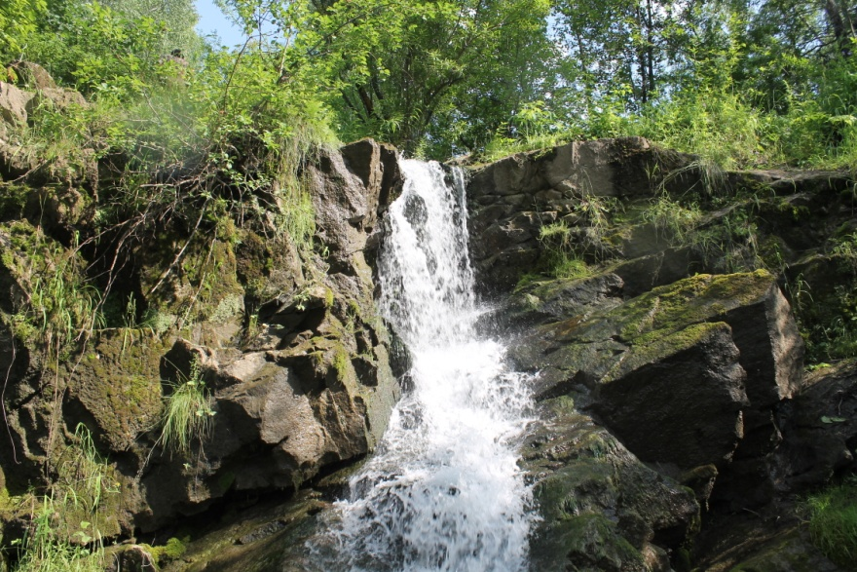
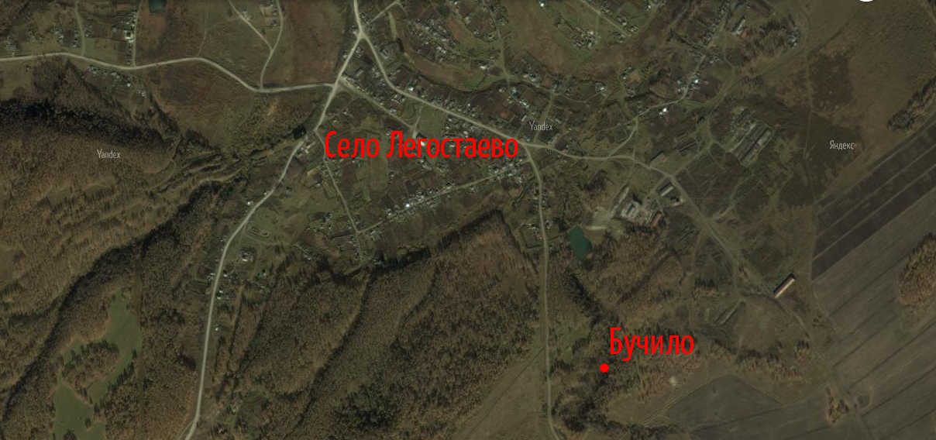
Водопад «Бучило»
Водопад, образованный выходом скальных пород и рекой. Высота водопада
5 метров, ширина
русла 1,5 метра.
Расположен приблизительно в
800 метрах от границы села Легостаево

Slide 8
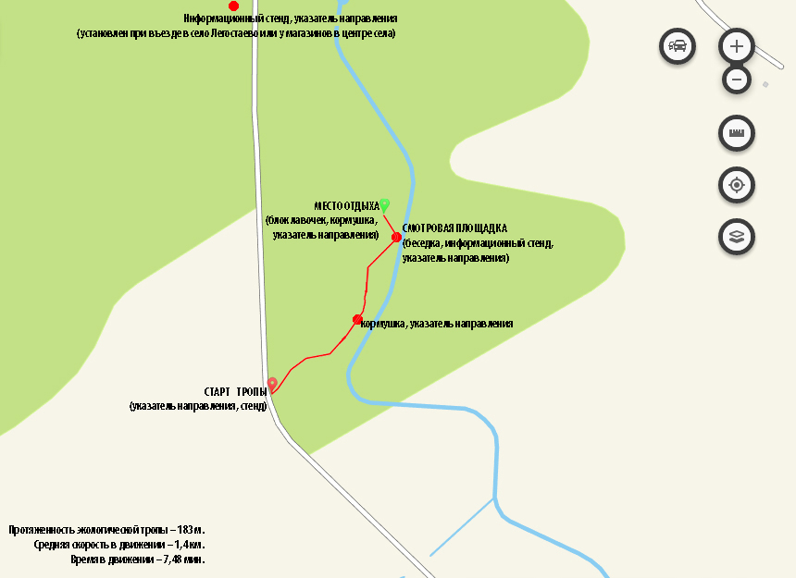
Экологическая тропа
«Водопад Бучило»
Очистка русла реки и водопада,
вывоз мусора, в том числе и свалка;
Изготовление и установка
информационных стендов;
Изготовление и установка
указателей направления;
Изготовление и монтаж места отдыха;
Обустройство смотровой площадки
(беседка) на вершине водопада;

Slide 9
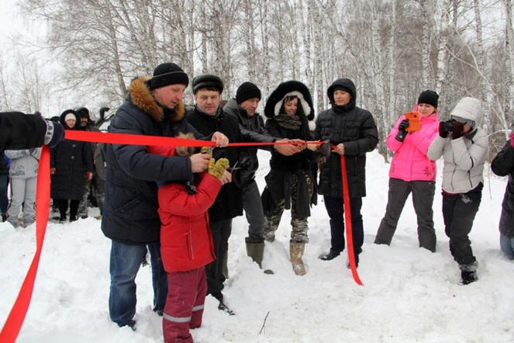
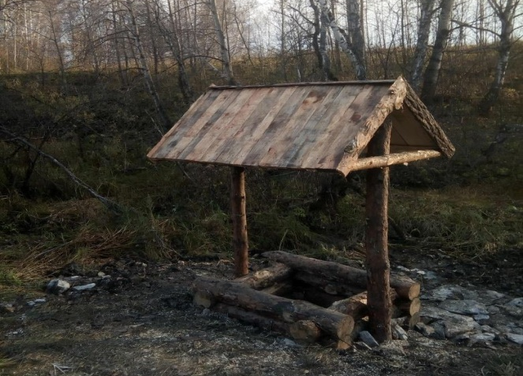
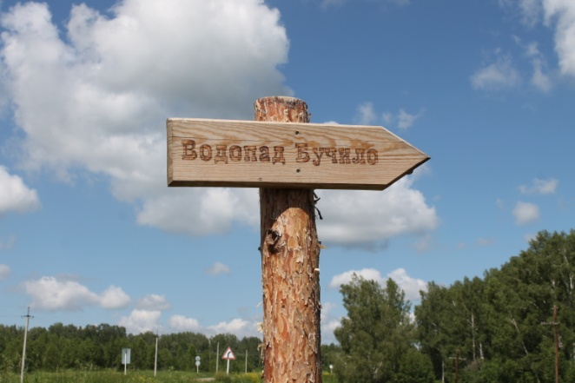
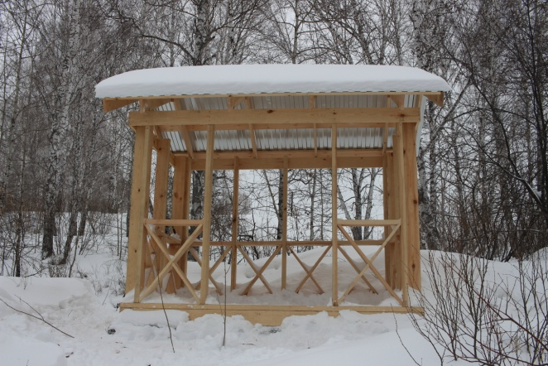
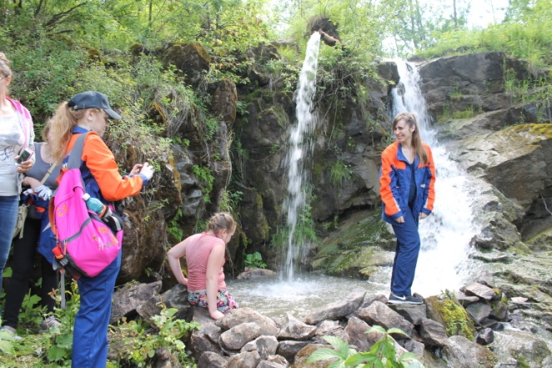
Экологическая тропа
«Водопад Бучило»

Slide 10

Информационный портал
«Экологические тропы Новосибирской области»
www.ecotropa.com
Интерактивная карта экотроп
Новосибирской области
Описание экотроп
Новости проекта
История развития системы экотроп
Команда проекта

Slide 11
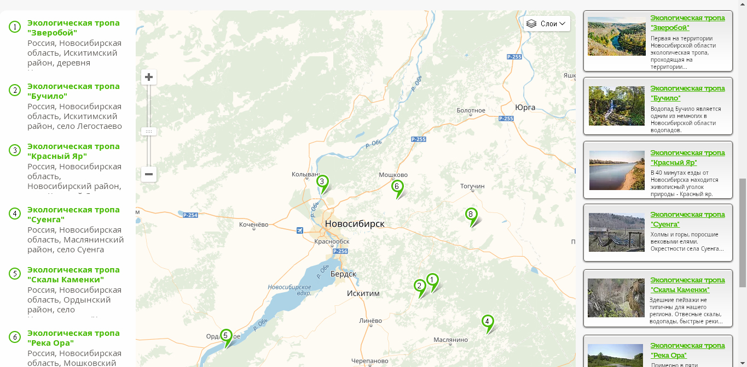
Информационный портал
«Экологические тропы Новосибирской области»

Slide 12

Информационный портал
«Экологические тропы Новосибирской области»

Slide 13
Спасибо за внимание!
Новосибирск
Искитим
НовГЭС
Москва
Информационный портал
«Экологические тропы Новосибирской области»
http://ecotropa.com
(383) 210-16-16
anatolymadin@gmail.com
ecotropanso@gmail.com

